Slide 1

冀教版 数学 五年级 上册
2
小数乘法
小数点位置变化
第2课时
课前导入
探究新知
课堂练习
课堂小结
课后作业
WWW.PPT818.COM

Slide 2

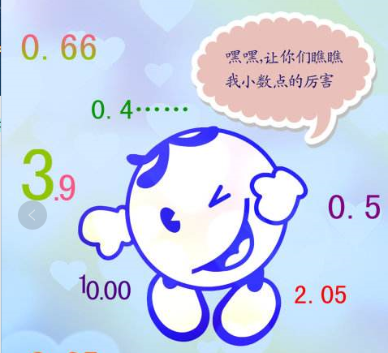

课前导入
你知道小数点为什么 “厉害”吗？

Slide 3



探究新知
把5米长的彩带平均分成10份、100份、1000份，每份各是多少米？
写出除法算式，结果用小数表示。

Slide 4
（1）把5米长的彩带平均分成10份，每份是5分米，5分米可以写成0.5米。
除法算式：
5÷10 = 0. 5(米）
（2）把5米长的彩带平均分成100份，每份是5厘米，5厘米可以写成0.05米。
除法算式：
5÷100 = 0. 05(米）
（3）把5米长的彩带平均分成1000份，每份是5毫米，5毫米可以写成0.005米。
除法算式：
5÷1000 = 0. 005(米）

Slide 5
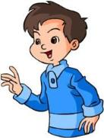

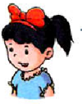
观察这几个算式，你发现了什么？
5÷10＝0.5
5÷100＝0.05
5÷1000＝0.005
5除以10，5的小数点就向左移动一位。
5除以100……

Slide 6
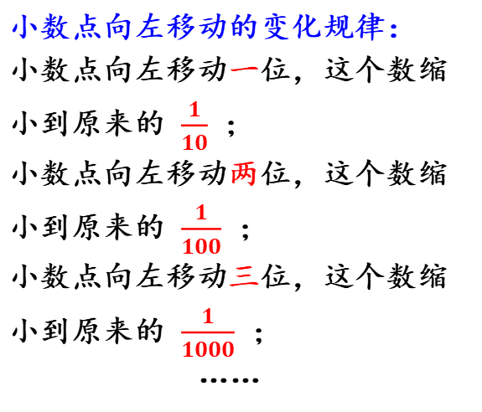
小数点向左移动的变化规律：
小数点向左移动一位，这个数缩小到原来的 $\frac{1}{10}$ ；
小数点向左移动两位，这个数缩小到原来的 $\frac{1}{100}$ ；
小数点向左移动三位，这个数缩小到原来的 $\frac{1}{1000}$ ；
……
5÷10＝0.5
5÷100＝0.05
5÷1000＝0.005

Slide 7



直接写出下面各题的得数，再用计算器检验一下。
试一试
53.8÷1000，小数点向左移动三位，位数不够了，怎么办？
53.8÷10=
53.8÷100=
53.8÷1000 =
5.38
0.538
0.0538
位数不够时，要用0补足哟！

Slide 8
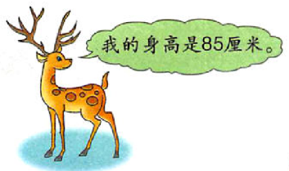
把梅花鹿的身高改写成以米为单位的数。
说一说你是怎样做的。
我的身高是85厘米。

Slide 9


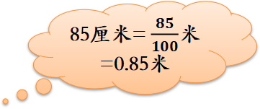
85厘米= $\frac{85}{100}$米=0.85米
把厘米改成米，要除以进率……
把低级单位的数改写成高级单位的数，要除以进率。
  85÷100=0.85米

Slide 10

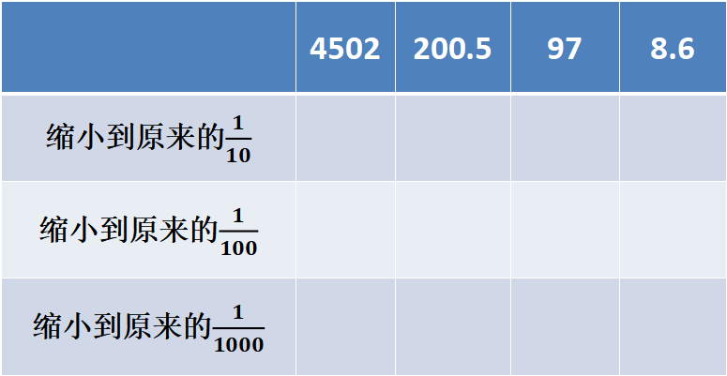
课堂练习
1．按要求填写下表。
 | 4502 | 200.5 | 97 | 8.6
缩小到原来的$\frac{1}{10}$
缩小到原来的$\frac{1}{100}$
缩小到原来的$\frac{1}{1000}$
450.2
20.05
9.7
0.86
45.02
2.005
0.97
0.086
4.502
0.2005
0.097
0.0086

Slide 11
课堂练习
1．按要求填写下表。
 | 小汽车 | 白鳍豚 | 金丝猴 | 龟
速度（米/分） | 1835 | 1330 | 630 | 4.2
速度（千米/分）
1.835
1.33
0.63
0.0042

Slide 12
2．算一算。
10.6÷100＝ 6÷1000＝
5.8÷100＝ 30÷100＝
45.6÷10＝ 42.75÷10＝
900÷1000＝ 0.8÷100＝
0.106
0.006
0.058
0.3
4.56
4.275
0.9
0.008

Slide 13
2．算一算。
0.12×100＝ 3.65÷1000＝
19÷100＝ 0.91×1000＝
0.42÷100＝ 90.2×100＝
12
0.00365
0.19
910
0.0042
9020

Slide 14
3．在 里填上“>”“<”或“＝”。
50.6÷10 5.06
3.8÷100 0.38
=
<
9.57÷10 95.7
0.56÷10 5.6
<
<
56780÷1000 56.78
3.78÷10 0.0378
=
>

Slide 15
1分米=0.1米
4．在括号里填上适当的数。
85分米＝( )米
70平方厘米＝( )平方分米
75米＝( )千米
230千克＝( )吨
720毫升＝( )升
8.5
1平方厘米=0.01平方分米
0.7
1米=0.001千米
0.075
1千克=0.001吨
0.23
1毫升=0.001升
0.72

Slide 16
4．在括号里填上适当的数。
5千克400克＝ ( )千克
4米5厘米＝( )米
8吨60千克＝( )吨
9平方米8平方分米=( )平方米
3升450毫升＝( )升
5.4
4.05
8.06
9.08
3.45

Slide 17
1克=0.001千克
5．改错。
7千克70克＝( 7.7)千克
改正：7千克70克＝( )千克
8米7厘米＝( 8.7 )米
改正：8米7厘米＝( )米
7.07
1厘米=0.01米
8.07

Slide 18
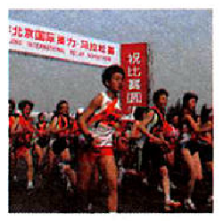
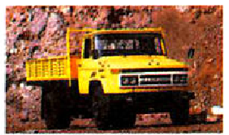
6．在下面的括号里填上合适的数。
载重是4500千克，合（ ）吨。
马拉松全长是42千米195米，合（ ）千米。
42.195
4.5

Slide 19


课堂小结
这节课你们都学会了哪些知识？
小数点向左移动的规律
小数点向左移动一位、两位、三位……，所得的数就缩小到原来的$\frac{1}{10}$、 $\frac{1}{100}$、 $\frac{1}{1000}$……
如果小数位数不够时，要用0补足。

Slide 20
课堂小结
把低级单位的数改写成高级单位的数
用低级单位前面的数除以进率，位数不够的用“0”补足。

Slide 21


课后作业
1.从教材课后习题中选取；
2.从课时练中选取。

